Slide 1
Quels dispositifs pour l’ accrochage des jeunes ?

Slide 3
Amarrages+ ?
Notes:
Le projet Amarrages vise à apporter des réponses au processus de décrochage scolaire en tenant compte de son caractère complexe, progressif et multidimensionnel.
La philosophie du projet est basée sur le principe des alliances éducatives selon laquelle l’ensemble des acteurs actifs dans la lutte contre le décrochage travaillent ensemble et en concertation afin de proposer les réponses les plus adaptées et pertinentes aux situations vécues par les jeunes.
Objectif du projet :
Contribuer collectivement au bien être à l’école, à la diminution du décrochage et de l’abandon scolaire. Renforcer la collaboration entre les acteurs concernés par la lutte contre le décrochage scolaire en travaillant en partenariat afin d’aboutir à des actions plus efficaces et cohérentes pour les jeunes.

Slide 4
Le projet Amarrages + 22-25 Projet de lutte contre le décrochage scolaire

Slide 5
Objectifs et public cible du projet A+

Slide 6
Amarrages+
Répondre au processus de décrochage scolaire en tenant compte de son caractère complexe, progressif et multidimensionnel.
Basé sur le principe des alliances éducatives selon lequel l’ensemble des acteurs travaillent ensemble et en concertation afin de proposer les réponses les plus adaptées et pertinentes aux situations vécues par les jeunes.
Les objectifs du projet seront visés via la réalisation de :
mesures de prévention collective afin d’agir sur les causes du décrochage au sein des écoles (travail sur climat et bien-être)
mesures de prévention spécifique via la mise en place de dispositifs de détection et d’intervention rapide au sein des écoles
mesures d’intervention afin de mettre en place un accompagnement systématique et de qualité dans et hors l’école pour les élèves en décrochage
mesures de compensation visant le renforcement de l’offre de raccrochage scolaire pour les élèves particulièrement éloignés de l’école.
Le projet Amarrages s’adresse aux établissements d’enseignement secondaire ordinaires et spécialisés, des CEFA, des CPMS, des AMO et des SAS.

Slide 7
Philosophie du projet
Développer les alliances éducatives
Renforcer la collaboration pour l’accrochage des jeunes via la mise en place d’un réseau de partenaires internes et externes pour accompagner les élèves

Slide 8
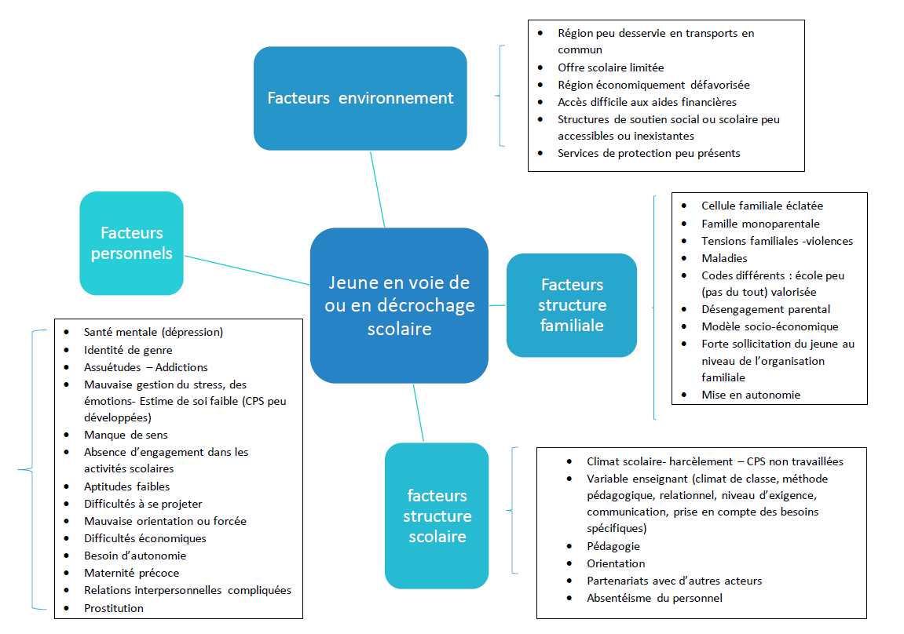
Facteurs de decrochage

Slide 9
AMO

Slide 10
CPMS

Slide 11
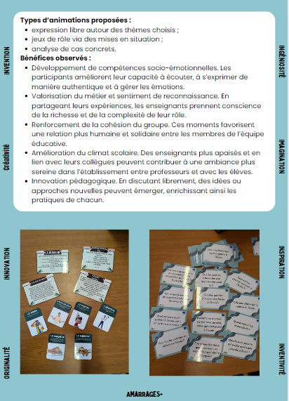
Ecoles

Slide 12
Ecoles

Slide 13
Des questions ?

